Slide 1
Контрольные полномочия муниципальных органов
Контрольное управление Новосибирской области

Slide 2
Внутренний муниципальный финансовый контроль
Бюджетный кодекс РФ
Ч. 3 СТ. 265
Кто осуществляет?
Органы внутреннего муниципального финансового контроля
Органы местных администраций
В отношении кого? - Объекты контроля
Определены ст. 266.1 БК РФ
(финансовый орган, местная администрация, муниципальные учреждения и предприятия……., юридические и физические лица, получающие средства из местного бюджета….)
<номер>

Slide 3
Внутренний муниципальный финансовый контроль
Бюджетный кодекс РФ
СТ. 269.2
Каковы полномочия?
контроль за соблюдением положений правовых актов, регулирующих бюджетные правоотношения, в том числе устанавливающих требования к бухгалтерскому учету и составлению и представлению бухгалтерской (финансовой) отчетности муниципальных учреждений
контроль за соблюдением положений правовых актов, обусловливающих публичные нормативные обязательства и обязательства по иным выплатам физическим лицам из бюджетов бюджетной системы РФ, формирование доходов и осуществление расходов бюджетов бюджетной системы РФ при управлении и распоряжении муниципальным имуществом и (или) его использовании, а также за соблюдением условий договоров (соглашений) о предоставлении средств из соответствующего бюджета, муниципальных контрактов
контроль за соблюдением условий договоров (соглашений), заключенных в целях исполнения договоров (соглашений) о предоставлении средств из бюджета, а также в случаях, предусмотренных Бюджетным кодексом, условий договоров (соглашений), заключенных в целях исполнения муниципальных контрактов
контроль за достоверностью отчетов о результатах предоставления и (или) использования бюджетных средств (средств, предоставленных из бюджета), в том числе отчетов о реализации муниципальных программ, отчетов об исполнении муниципальных заданий, отчетов о достижении значений показателей результативности предоставления средств из бюджета
контроль в сфере закупок, предусмотренный законодательством РФ о контрактной системе в сфере закупок товаров, работ, услуг для обеспечения муниципальных нужд (часть 8 статьи 99 Федерального закона № 44-ФЗ)
<номер>

Slide 4
Внутренний муниципальный финансовый контроль
ч. 8 ст. 99 Федерального закона № 44-ФЗ
Сроки размещения информации и документов в ЕИС (утверждены постановлением Правительства РФ от 27.01.2022 № 60)
Наименование информации (документа) | Срок размещения
План контрольных мероприятий | Не позднее 2 рабочих дней со дня, следующего за днем утверждения, изменений в него
Информация о проведении проверки, продлении (приостановлении, возобновлении) срока проведения проверки | Не позднее 2 рабочих дней со дня, следующего за днем принятия распоряжения (приказа)
Акт, решение, предписание (представление) | Не позднее 3 рабочих дней со дня, следующего за днем: - принятия акта (решения), - выдачи предписания (представления), - выявления органом контроля неисполнения предписания (представления)
Информация о передаче заявления по принадлежности (подведомственности) | Не позднее одного рабочего дня со дня, следующего за днем передачи по принадлежности (подведомственности)
<номер>

Slide 5
Внутренний муниципальный финансовый контроль
Правительство РФ
1 УРОВЕНЬ
Стандарты об основах контрольной деятельности - концептуальные
Процедурные стандарты
Принципы контрольной
деятельности
№ 95
от 06.02.2020
Права и обязанности должностных лиц
№ 100
от 06.02.2020
Планирование контрольных
мероприятий
№ 208
от 27.02.2020
Проведение
контрольного
мероприятия
№ 1235
от 17.08.2020
Реализация
результатов
контрольного
мероприятия
№ 1095
от 23.07.2020
Досудебное обжалование
№ 1237
от 17.08.2020
Отчетность
№ 1478
от 16.09.2020
<номер>

Slide 6
Внутренний муниципальный финансовый контроль
2 УРОВЕНЬ
Минфин России
3 УРОВЕНЬ
Органы контроля
Методические рекомендации
Ведомственные стандарты, внутренние регламенты
Формы документов (приказ МФ РФ от 30.12.2020 № 340н)
Методические рекомендации по составлению и представлению отчетности о результатах контроля (приказ МФ РФ от 01.12.2021 № 540)
Методические рекомендации по оценке действий объектов контроля в целях подтверждения признаков нецелевого, неэффективного и неправомерного использования бюджетных средств (приказ МФ РФ от 30.11.2023 № 532)
Дополнительные формы отчетности о результатах контрольной деятельности органа внутреннего Г(М)ФК (приказ МФ РФ от 25.04.2023 № 55Н – вступает в силу с 01.01.2025)
Утверждаются правовыми актами органа ВМФК (постановление местной администрации)
<номер>

Slide 7
Внутренний муниципальный финансовый контроль
Что дополнительно может регламентировать ведомственный стандарт ВМФК?
в части планирования контрольной деятельности
Утвердить форму плана
Определить перечень иной информации для определения значений критериев «вероятность» и «существенность» при анализе рисков с целью отбора объектов контроля для включения в план
Определить дополнительные значения шкалы оценок значения критерия «существенность» и «вероятность» при анализе рисков с целью отбора объектов контроля для включения в план
Предусмотреть типовые темы плановых контрольных мероприятий, являющиеся детализацией типовых тем, предусмотренных пунктом 13 Стандарта № 208, в части предмета контроля и (или) указания на объекты контроля
<номер>

Slide 8
Внутренний муниципальный финансовый контроль
Что дополнительно может регламентировать
ведомственный стандарт ВМФК?
в части проведения контрольных мероприятий
Установить форму запросов объекту контроля, иным органу, организации, должностному лицу и форму акта о непредоставлении доступа к информационным системам или их данным, непредставлении информации, документов, материалов и пояснений
Установить риск-ориентированный подход для назначения внепланового контрольного мероприятия по результатам рассмотрения поступивших обращений, запросов, иной информации о признаках нарушений законодательства
Предусмотреть порядок внесения изменений в решение (распоряжение (приказ)) о назначении контрольного мероприятия
Установить необходимость использования рабочего плана (плана-графика) контрольного мероприятия и предусмотреть его форму, требования к содержанию, порядок формирования и изменения в случае принятия решения о внесении изменений в решение о назначении контрольного мероприятия
Установить правила определения объема выборки данных при осуществлении контрольного мероприятия выборочным способом
Установить перечень типовых вопросов, подлежащих изучению в ходе проведения контрольных мероприятий, и подходы к осуществлению контрольных действий при изучении таких типовых вопросов
Предусмотреть порядок назначения (организации) экспертиз
Установить формы актов результатов контрольных действий по фактическому изучению деятельности объекта контроля
Определить формирование детальной информации о выявленных однородных нарушениях с использованием приложений к акту (заключению)
Установить порядок для заверения бумажных копий электронных документов
<номер>

Slide 9
Внутренний муниципальный финансовый контроль
Что дополнительно может регламентировать
ведомственный стандарт ВМФК?
в части реализации результатов контрольных мероприятий
Установить порядок рассмотрения акта, заключения и иных материалов КМ
Установить порядок направления органом контроля копий представлений и предписаний
Определить порядок рассмотрения жалобы и принятия решения по результатам рассмотрения жалобы, в том числе создать коллегиальный орган для рассмотрения жалоб.
<номер>

Slide 10
Внутренний муниципальный финансовый контроль
Требования к содержанию акта (заключения)
результаты КМ излагаются последовательно в соответствии с вопросами, указанными в распоряжении (приказе) о назначении КМ, в объеме, необходимом для формирования выводов;
в описании каждого нарушения указываются положения законодательных и иных нормативных правовых актов, правовых актов, являющихся основаниями предоставления бюджетных средств, которые нарушены, периоды, в которых нарушение допущено, в чем выразилось нарушение, сумма нарушения (при наличии);
при выявлении однородных нарушений дается их обобщенная характеристика (детальная информация обо всех выявленных нарушениях может формироваться с использованием приложений к акту, заключению, если это определено ведомственным стандартом органа контроля);
в тексте акта, заключения специальные термины и сокращения должны быть объяснены;
при необходимости изложения большого объема информации в тексте акта, заключения или приложениях могут использоваться наглядные средства (фотографии, рисунки, таблицы, графики и др.);
суммы выявленных нарушений указываются по каждому нарушению раздельно по годам, в которых допущены нарушения, видам средств (в том числе бюджетные средства, средства, предоставленные из бюджета), КБК, видам объектов муниципальной собственности и формам их использования;
суммы выявленных нарушений указываются в рублях и копейках;
описание нарушений, в том числе нарушений, устраненных в ходе контрольного мероприятия, дополняются приложениями, подтверждающими нарушения и факты устранения нарушений в ходе КМ, в обязательном порядке
<номер>

Slide 11
Внутренний муниципальный финансовый контроль
Разграничение областей применения представления и предписания
Представление:
Предписание:
выносится по любому выявленному бюджетному нарушению
направляется объекту контроля
содержит:
информацию о выявленных бюджетных нарушениях;
требования об устранении бюджетного нарушения и принятии мер по устранению его причин и условий;
требования о принятии мер по устранению причин и условий бюджетного нарушения в случае невозможности его устранения
выносится в целях возмещения в бюджет неправомерно использованных бюджетных средств, если соответствующее бюджетное нарушение, указанное в представлении, не устранено или является неустраняемым
направляется объекту контроля
содержит:
- требования о принятии мер по возмещению причиненного ущерба публично-правовому образованию
обязательные для исполнения в установленные в представлении сроки или в течение 30 календарных дней со дня его получения, если срок не указан
обязательные для исполнения в установленный в предписании срок требования
По решению органа ВМФК срок исполнения представления, предписания может быть продлен по обращению руководителя объекта контроля, направленного в орган контроля, в срок не позднее чем за 10 рабочих дней до окончания срока исполнения представления, предписания, но не более одного раза.
<номер>

Slide 12
Внутренний муниципальный финансовый контроль
Ключевые моменты
Методические материалы по видам контроля, за исключением ВМФК и контроля в сфере закупок, базируются на региональных нормативных правовых актах, которые распространяют свое действие на государственные учреждения, поэтому муниципальные нормативные правовые акты должны учитывать специфику территории
Планы по ведомственному контролю в сфере закупок, контролю закупочной деятельности и учредительскому контролю следует синхронизировать в части сроков утверждения и содержания
Планы и информация о результатах проверок подлежат размещению на официальных сайтах и в ГИС Контроль (пилотные МО), планы, документы и информация о проверках, проводимых в соответствии со ст. 99 Федерального закона № 44-ФЗ размещаются в ЕИС
Материалы проверок, содержащие признаки административных правонарушений следует направлять в УК НСО по ведомственному контролю в сфере закупок, учредительскому контролю и контролю в сфере закупок по ч. 3 ст. 99 Федерального закона № 44-ФЗ, в УФАС по НСО – по ведомственному контролю закупочной деятельности, в прокуратуру для составления протокола и направления мировым судьям на рассмотрение по ВМФК, в том числе по контролю в сфере закупок в соответствии с ч. 8 ст. 99 Федерального закона № 44-ФЗ.
<номер>

Slide 13
Внутренний муниципальный финансовый контроль
Отдельные системные недостатки
Утверждение планов по разным видам контроля в одном правовом акте
Несоблюдение сроков утверждения плана
Неразмещение плана и результатов проверок на официальном сайте администрации
Неразмещение и (или) несвоевременное размещение планов и информации о проверках на ЕИС
Несоответствие формы актов требованиям федерального стандарта и приказу Минфина России № 340н
Несоответствие тем контрольных мероприятий по ВМФК типовым темам, утвержденным федеральным стандартом
Неуказание в распоряжении (приказе) о проведении проверки одного или нескольких из обязательных сведений, в том числе метода осуществления контроля, проверяемого периода, срока проведения проверки, ответственных должностных лиц и т.п.
Отсутствие в акте информации о методе и формах контроля, используемых контрольных действиях, полного и сокращенного наименования (при наличии) объекта контроля, места и даты составления акта, кода объекта контроля в соответствии с реестром участников бюджетного процесса; перечня и реквизитов всех счетов объекта контроля; ФИО и должностей лиц объекта контроля, имевших право подписи денежных и расчетных документов в проверяемый период и т.п.;
Наличие в описательной части акта излишней информации и сведений, которые не используются для формирования выводов об отсутствии (наличии) нарушений по теме проверки
Отсутствие в акте разделов с информацией о результатах проверки, в котором должны быть изложены выводы о наличии выявленных нарушений по каждому вопросу проверки с указанием документов, на основании которых сделаны выводы, и частей, пунктов, подпунктов законодательных и иных нормативных правовых актов Российской Федерации, правовых актов, договоров (соглашений), являющихся основаниями предоставления бюджетных средств, а также приложений копий финансовых, учетных и иных документов, подтверждающих выводы о наличии нарушений
Отсутствие в акте отметки о получении его объектом контроля
Ненаправление объекту контроля представления при наличии выявленных и отраженных в акте нарушений
Отражение в акте информации, выходящей за пределы проверяемого периода
<номер>

Slide 14
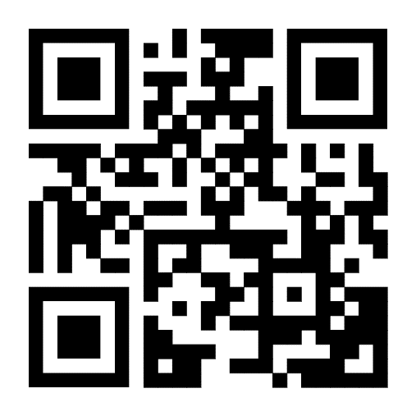
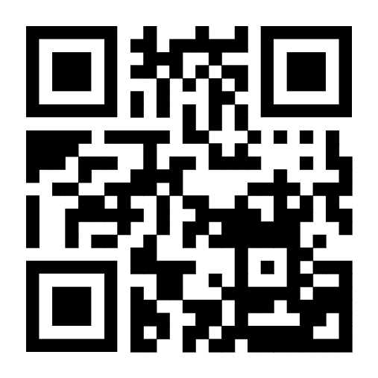
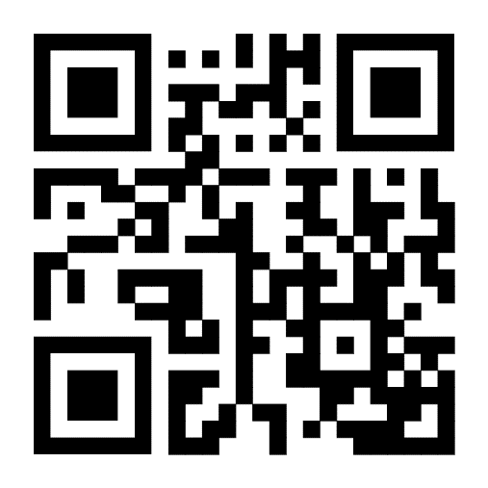
СПАСИБО ЗА ВНИМАНИЕ!
Контрольное управление Новосибирской области
Телефон (383) 238-63-84
E- mail: uk@nso.ru
Официальный сайт: http://uk.nso.ru
ВКонтакте: Телеграм-канал: ОК:

